Slide 1
I-Tub (Intelligent-Tub)
빅데이터와 IOT기술을 융합한 욕조 서비스 플랫폼
학 기 : 2020-1
과 목 : 캡스톤디자인1
담 당 교 수 : 정현숙
팀 명 : 얼티밋
팀 장 : 임대인(20154300)
팀 원 : 정해민(20144748)
서정욱(20154199)
박지수(20154280)

Slide 2
Contents
팀원 소개
주제 선정
프로젝트 소개
개발환경
시스템 흐름도
사용 데이터
데이터 수집
데이터 전처리 및 시각화
구현
1. 웹 사이트 구성도
2. 각 웹 사이트 구현
3. 모형 구현
금주 진행 사항
차주 계획

Slide 3
팀원 소개

Slide 4
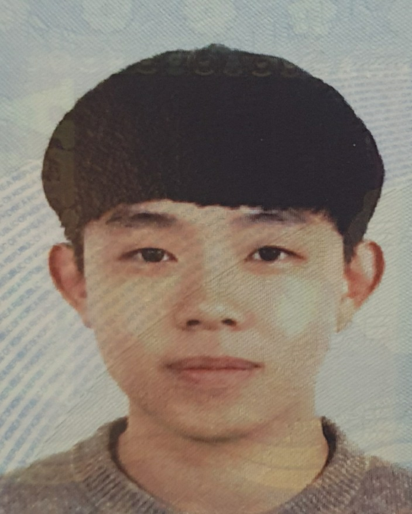
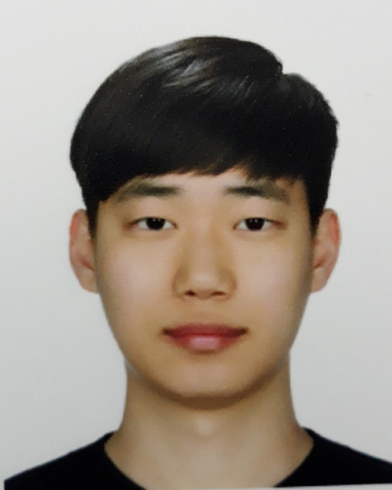
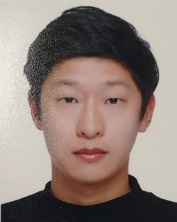
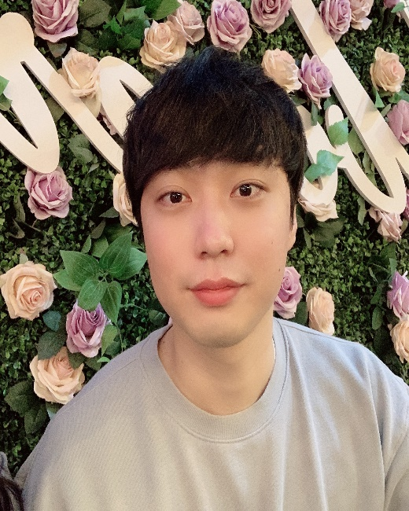
팀원 소개
임 대 인 (팀장)
서 정 욱 (팀원)
컴퓨터공학과 15
dnfwlxo11@naver.com
웹 백엔드, IoT 코딩,
데이터 분석, 시제품 제작
컴퓨터공학과 15
junguk7880@naver.com
- 웹 프론트엔드, 데이터 분석
박 지 수 (팀원)
정 해 민 (팀원)
컴퓨터공학과 15
xrl0603@naver.com
- DB 설계, 시제품 제작
컴퓨터공학과 14
jhm0828@gmail.com
- 웹 프론트엔드, 데이터 수집

Slide 5
주제 선정

Slide 6
주제 선정
단순히 씻는 행위 휴식과 즐거움을 얻는 행위
개발 동기
하루의 시작, 마무리를 할 때 하는 목욕을 보다 가치있게 하기위해
개발 목적
자동화된 시스템으로 보다 편리하게 사용할 수 있게
사용자가 가장 좋아하는 환경으로 목욕을 할 수 있게
빅데이터와 결합하여 사용자의 편의성을 극대화하기 위해

Slide 7
프로젝트 소개
개발 환경
I-Tub 시스템 흐름도

Slide 8
개발환경
설치 순서 | 프로그램명 | 버전 | 설명
1 | VSCode | 1.44.2 | HTML파일을 작성할 때 실시간 미리보기가 있고 각종 편의 기능이 많을 뿐더러 자바 스크립트도 지원해서 사용함
https://code.visualstudio.com/
2 | Node.js | 12.16.2 LST | 웹페이지를 제작 및 서비스하기 위한 웹 서버 플랫폼이며 코드 몇 줄로 서버를 여닫을 수 있어 사용
https://nodejs.org/ko/
3 | MySQL | 8.0 | 사용자의 정보나, 사용자가 사용한 정보에 대해 Crud(create,read,update,delete)기능을 사용하기위해
https://www.mysql.com/
4 | HEROKU | 7.39.5 | 웹 배포를 지원하는 플랫폼으로 Node.js를 지원하고 쉽게 배포를 할 수 있어 사용함
https://www.heroku.com/
5 | Python | 3.6 | 인터프리터 언어로 라즈베리 파이의 각종 센서를 통해서 온도 및 수위를 제어하기 위해 필요함
https://www.python.org/

Slide 9
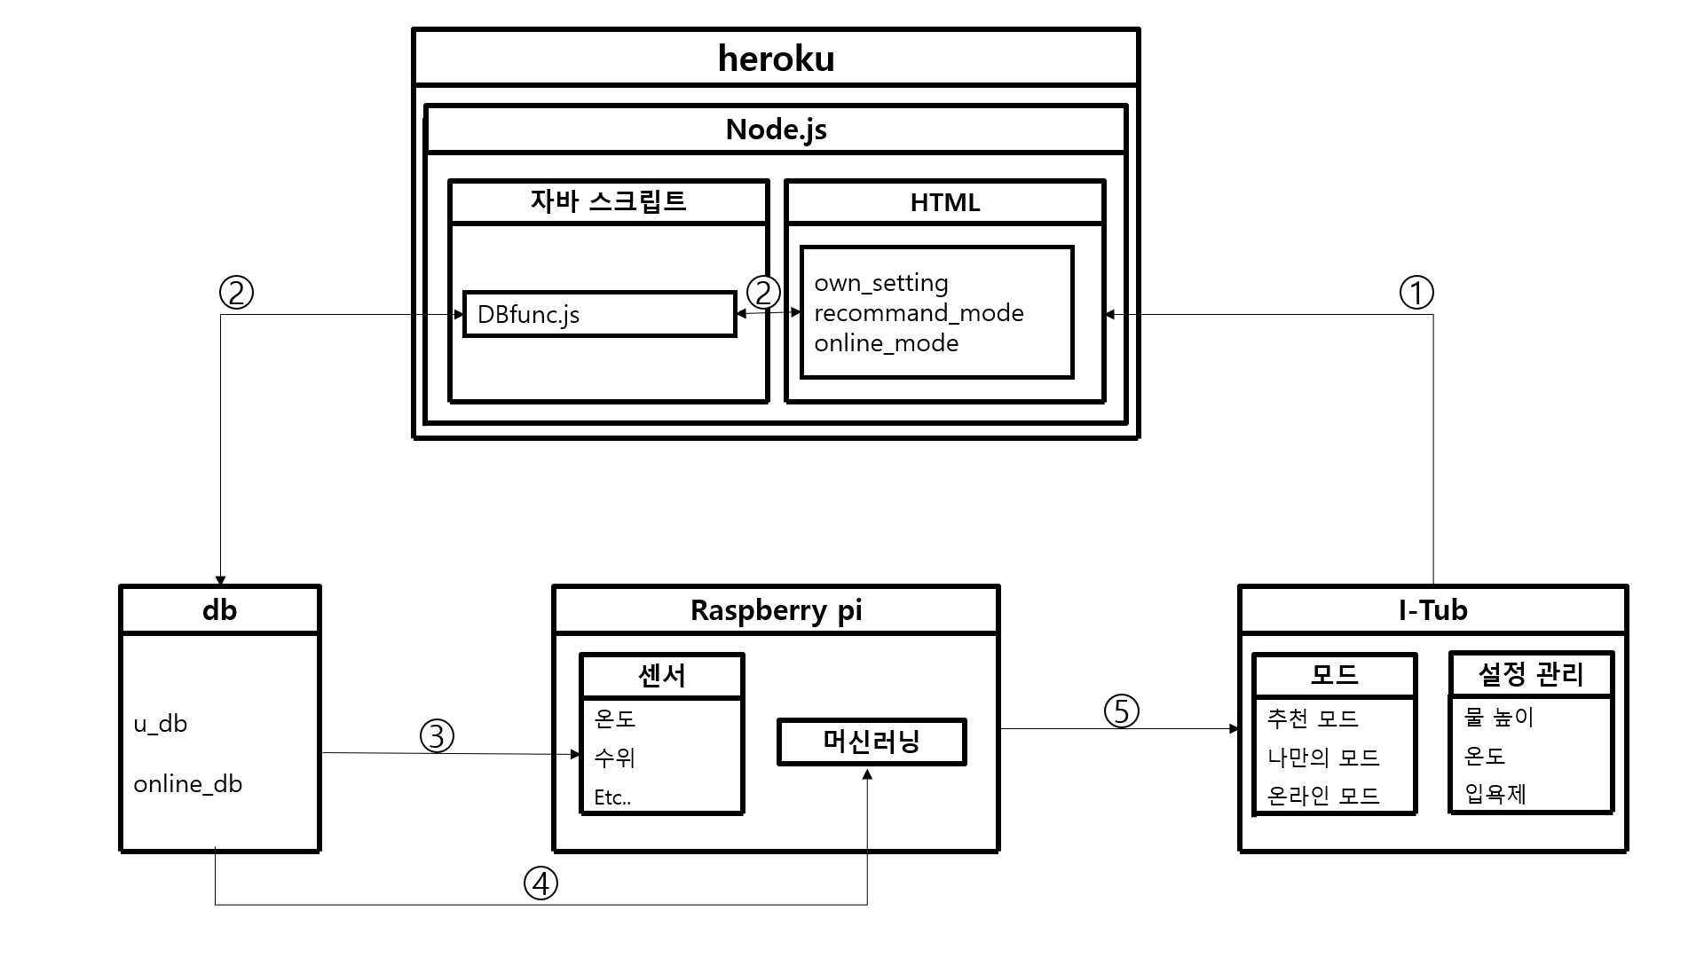
I-Tub 시스템 흐름도
(데이터 요청) 각 모드 양식에 맞는 데이터를 전송
(데이터 입출력) 사용자의 정보 및 사용 데이터를 데이터 베이스에 읽고 씀
(데이터 전송) 데이터베이스에 저장된 데이터를 센서가 읽어와 그 값들로 작동을 준비
(데이터 학습) 데이터베이스에 있는 데이터를 일정 시간(1일 기준)마다 자동으로 학습
(시제품 동작) 라즈베리 파이가 센서가 달린 시제품에 작동 명령

Slide 10
사용 데이터
데이터 수집
데이터 전처리 및 시각화

Slide 11
데이터 수집
● I-Tub에 사용할 적당한 데이터가 없어 직접 중요하다고 판단한 특징값을 추출하여 구글 폼을 활용해 설문조사를 통한 데이터를 수집 실시
질문 <총 7개 항목> | 답변
귀하의 성별은? | 설문자의 성별
귀하의 나이는? | 설문자의 나이
선호하는 온도는? | 설문자의 선호하는 온도
평균 목욕 시간대는? | 설문자의 목욕 시간대
목욕 하는데 걸리는 시간? | 목욕하는데 걸리는 시간
입욕제 사용 여부는? | 설문자의 입욕제 사용 여부
귀하의 직업은? | 설문자의 직업

Slide 12
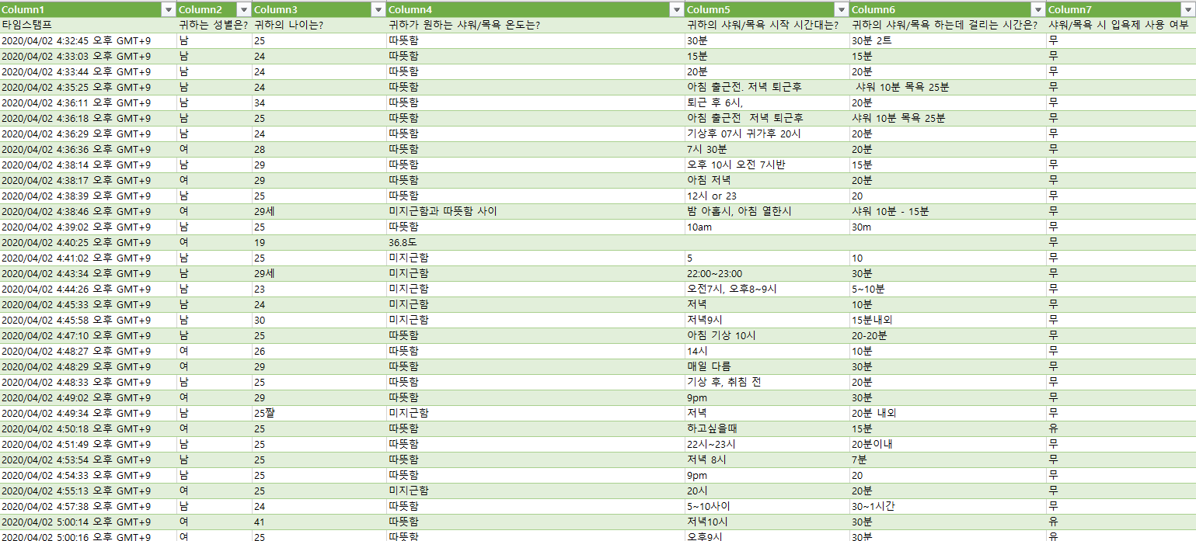
데이터 수집결과
● 전처리가 필요한 데이터 확인
목욕
시작시간
1
나이
2
샤워 온도
3
4
목욕시간

Slide 13
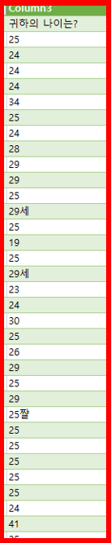
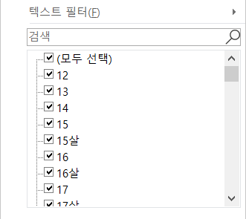
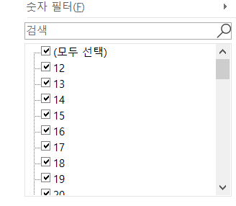
데이터 전처리
목욕
시작시간
1
나이
2
샤워 온도
3
4
목욕시간
평균 | 최소값 | 최대값
28세 | 12세 | 68세
1
나이
● 통계 및 분석의 용이함을 위해 정수형으로 통일
Column2

Slide 14
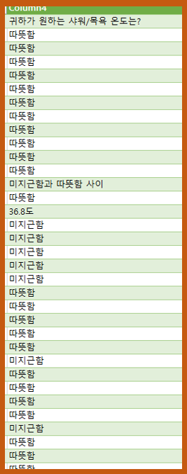
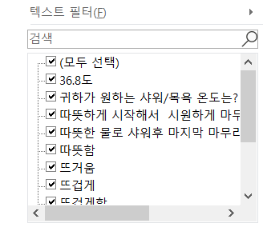
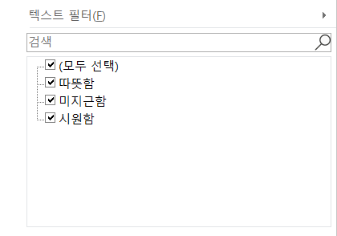
데이터 전처리
목욕
시작시간
1
나이
2
샤워 온도
3
4
목욕시간
2
샤워 온도
따뜻함 > 시원함 > 미지근함
● 통계 및 분석의 용이함을 위해 3가지로 통일

Slide 15
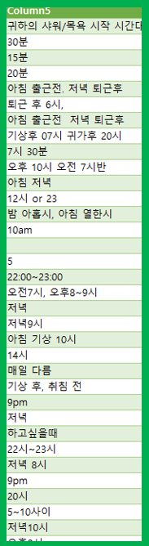
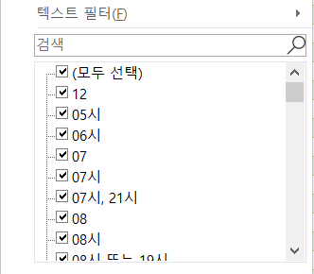
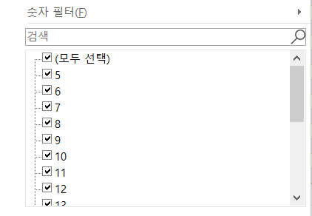
데이터 전처리
목욕
시작시간
1
나이
2
샤워 온도
3
4
목욕시간
목욕
시작시간
평균 | 최소값 | 최대값
16시 | 5시 | 23시
3
● 통계 및 분석의 용이함을 위해 24시 형식으로 통일

Slide 16
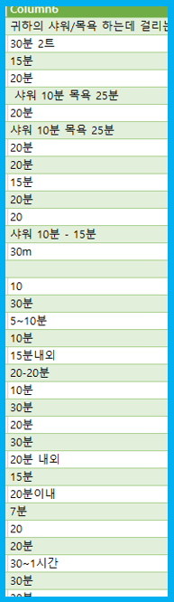
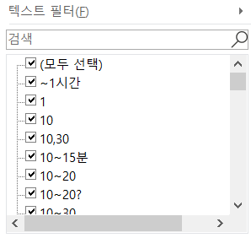
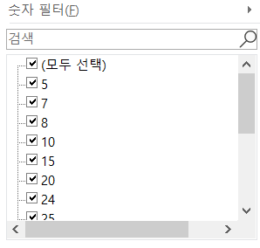
데이터 전처리
목욕
시작시간
1
나이
2
샤워 온도
3
4
목욕시간
평균 | 최소값 | 최대값
23분 | 5분 | 120분
4
목욕시간
● 통계 및 분석의 용이함을 위해 정수형으로 통일

Slide 17
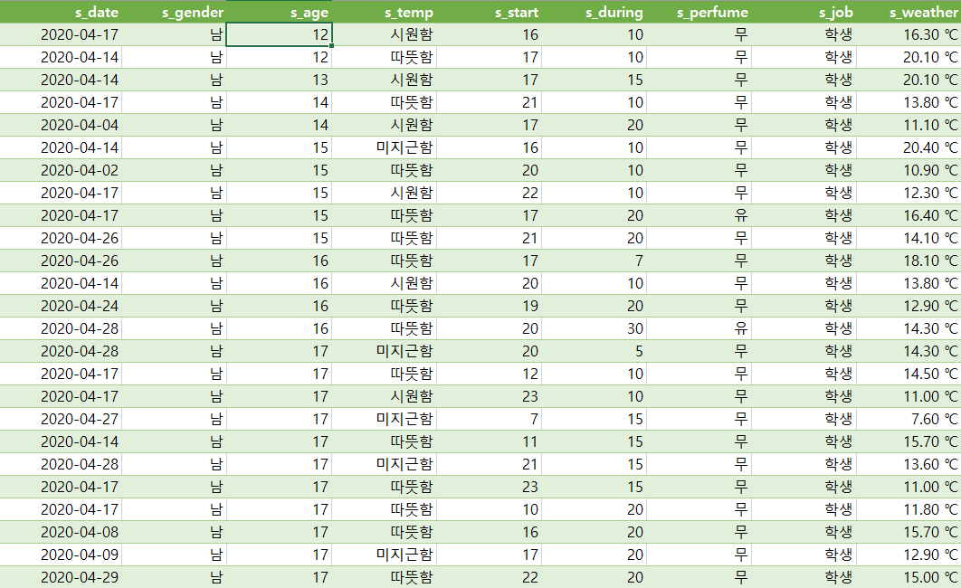
데이터 전처리 완료
기존의 설문조사 컬럼
컬럼명 | 설명
s_gender | 설문자의 성별
s_age | 설문자의 나이
s_temp | 설문자가 선호하는 목욕 온도
s_start | 설문자의 샤워 시작시간
s_during | 설문자의 샤워 시간
s_perfume | 입욕제 사용여부
s_job | 설문자의 직업
추가된 컬럼 (기존의 컬럼을 합쳐 생성)
컬럼명 | 설명
s_date | 설문자가 설문한 날짜
s_weather | 설문한 날짜의 날씨

Slide 18
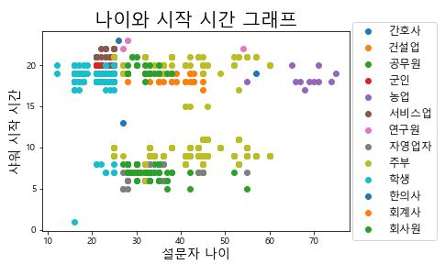
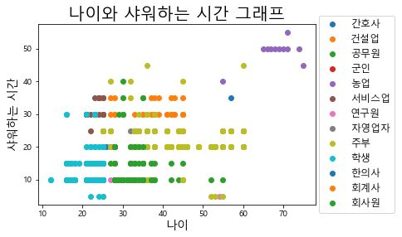
데이터 시각화 (나이와 샤워 시간에 관한 관계)
나이에 따라 샤워를 시작하는 시간이나
샤워를 하는 시간이 군집화 되는 것을 확인 할 수 있음
나이와 샤워 시간에 관한 요소는 상관관계가 있다고 판단

Slide 19
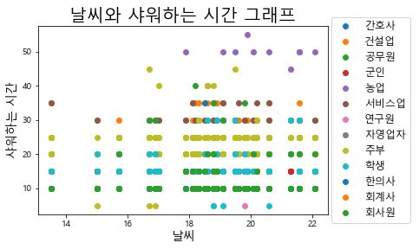
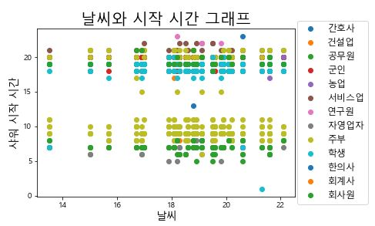
데이터 시각화 (날씨와 샤워 시간에 관한 관계)
날씨에 따라 샤워하는 시간이나 시작하는 시간이
군집화 되는 것을 볼 수 있음
날씨와 샤워 시간에 관한 요소는 상관관계가 있다고 판단

Slide 20
구현
웹 사이트 구성도
웹 사이트 구현
모형 구현

Slide 21
웹 사이트 구성도
웹 사이트 구성
새로운 사용자등록을 위한 페이지
등록된 사용자를 선택할 수 있는 페이지
원하는 모드를 선택하여 이동하는 페이지
사용자가 원하는 옵션을 선택하는 페이지
사용자에게 알맞은 옵션을 추천하는 페이지
나이, 성별 등 통계를 보여주는 페이지
4
나만의 설정
1
2
3
5
회원 가입
프로필 선택
모드 선택
추천 모드
6
온라인 모드

Slide 22
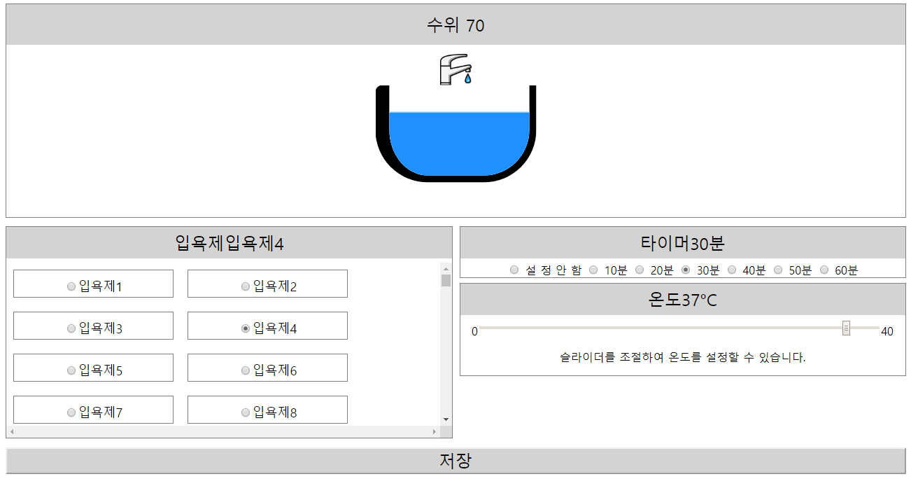
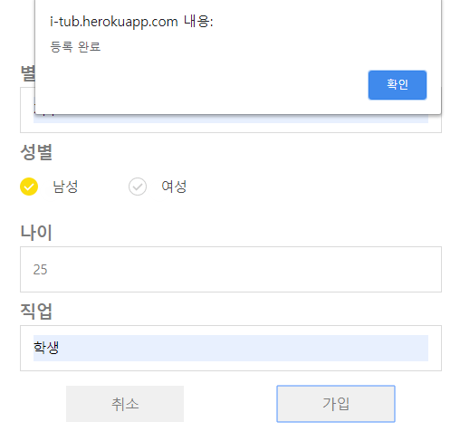
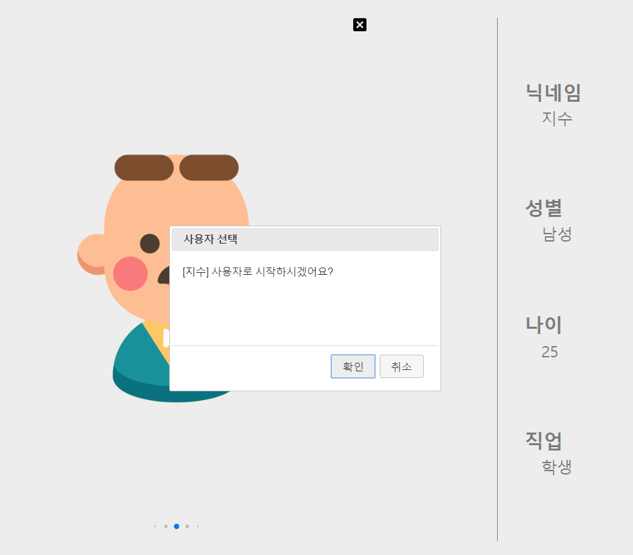
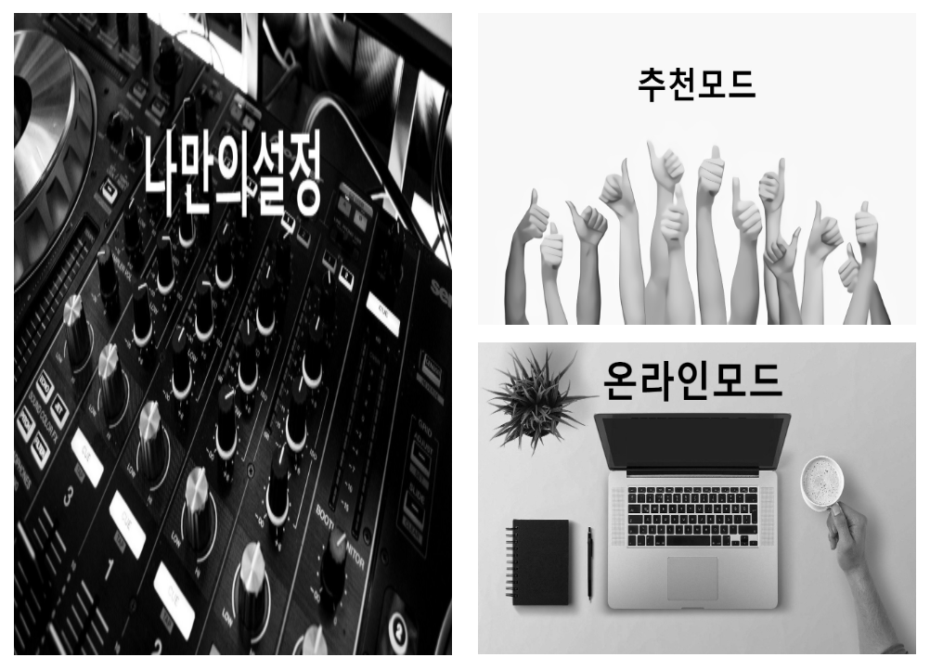
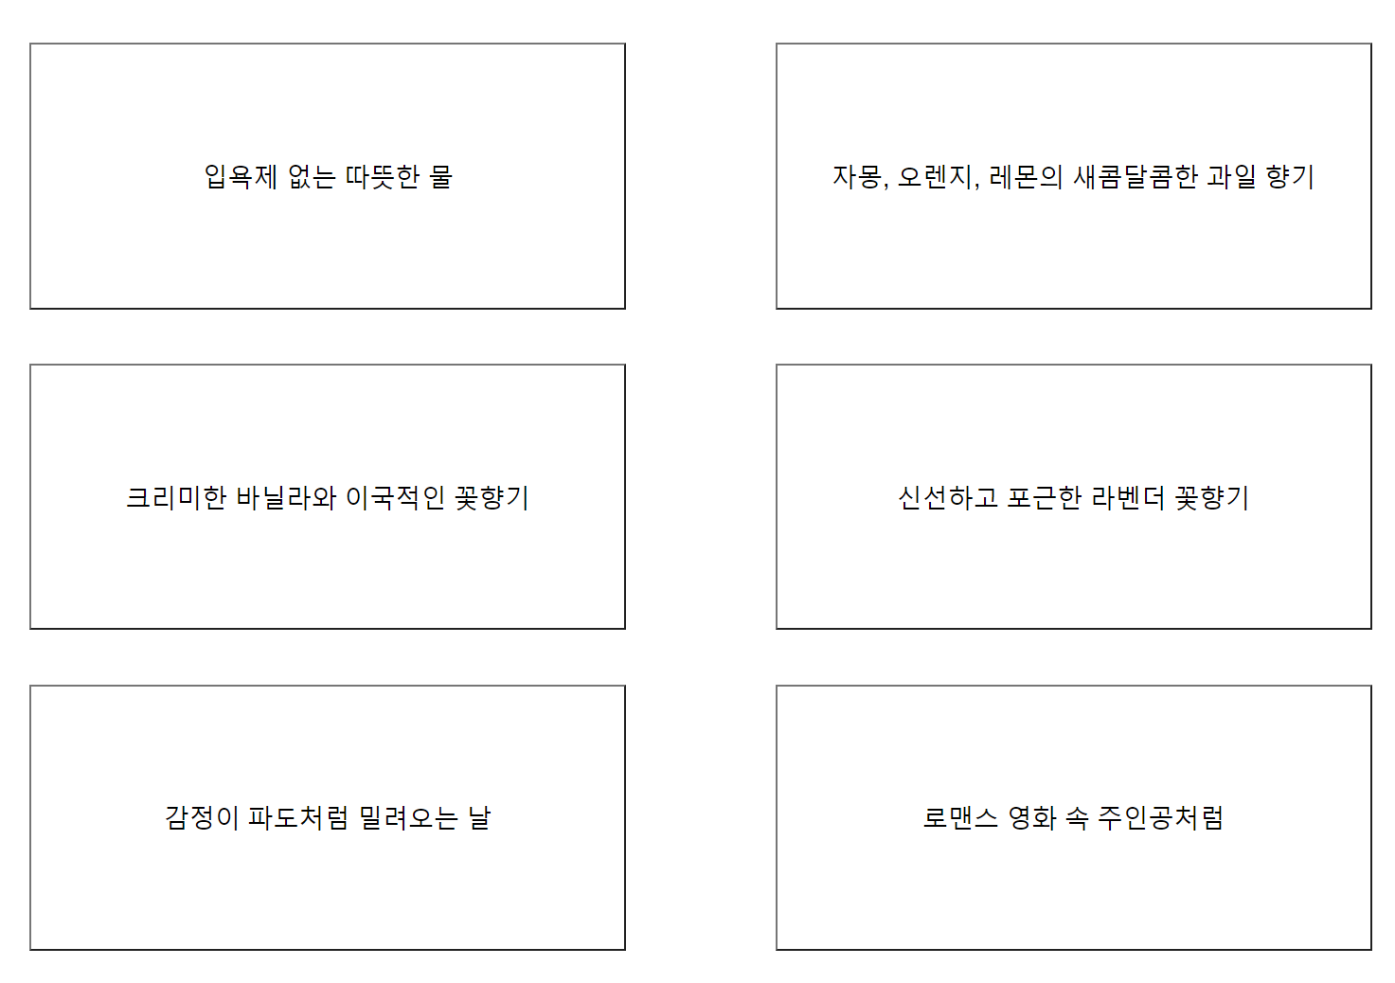
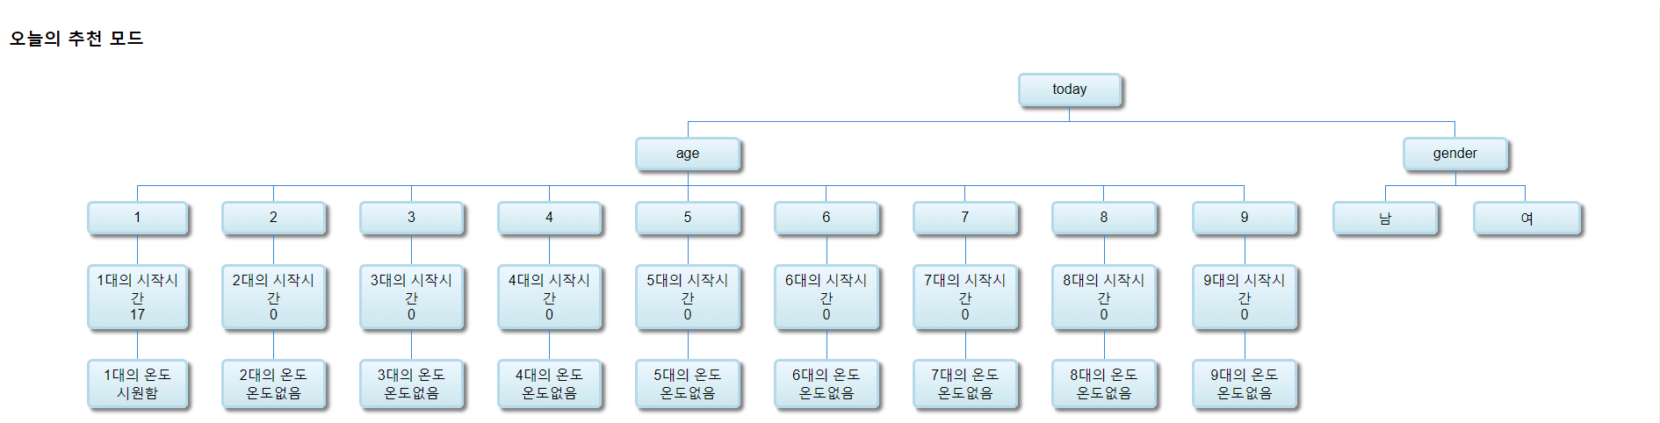
나만의 설정모드
웹 사이트 구성도
회원 가입
프로필 선택
모드 선택
추천 모드
온라인 모드

Slide 23
웹 사이트 구현 (회원가입 페이지)
● 새로운 사용자 등록을 위한 회원가입 화면
회원 가입
1
function getRadio() {
for (var i = 0; i < radio_btn.length; i++) {
if (radio_btn[i].checked == true)
return radio_btn[i].value;
}
}; inputdata = {
'u_name': document.getElementById('input_name').value,
'u_gender': getRadio(),
'u_age': document.getElementById('input_age').value,
'u_job': document.getElementById('input_job').value
}
sendDB('/db/create', inputdata)
location.href = './profile.html'
(사용자 인적사항을 적고 가입을 누르면 서버로 데이터를 전송함)

Slide 24
웹 사이트 구현 (사용자선택 페이지)
● 등록된 사용자들을 선택 할 수 있는 프로필선택 페이지
프로필 선택
2
$('#dialog_text').text('[‘ +
tmp[swiper.activeIndex].u_name + '] 사용자로 시작하시겠어요?');
$("#dialog").dialog({
title: '사용자 선택',
width: 400,
height: 250,
modal: true,
buttons: [{
text: "확인",
click: function () {
document.location.href = './user_choice.html';
}
},
(사용자를 선택하면 서버에 저장된 사용자 데이터를 불러옴)

Slide 25
웹 사이트 구현 (모드 선택 페이지)
● 원하는 모드를 선택하여 이동하는 모드 선택 페이지
모드 선택
3
<div class="lidiv">
<a href="./own_setting.html">
<img src="./images/own_setting_image.jpg" class=""></a>
</div>
<div class="lidiv">
<a href="./recommend_mode.html">
<img src="./images/recommend_image.jpg" class=""></a>
</div>
<div class="lidiv">
<a href="./online_mode.html">
<img src="./images/online_image.jpg" class=""></a>
</div>
(모드를 선택하면 해당 페이지로 이동)

Slide 26
모드 선택
3
웹 사이트 구현 (커스텀 설정 페이지)
4
나만의 설정
추천 모드
온라인 모드
5
6
● 사용자가 원하는 옵션을 선택 후 저장할 수 있는 나만의 설정 페이지
나만의 설정
4
<div class="water-title">
<span class="title">수위 <span id="water-title">
70</span></span>
</div>
<div class="slider-wrapper">
<input type="range" class= "water-slider"
min="0" max="100" value="70" step="1">
</div>
var waterrange = document.querySelector(".water-slider");
var watervalue = document.querySelector("#water-title");
waterrange.addEventListener("input", (e) => {
watervalue.innerHTML = e.target.value;
(원하는 옵션을 선택 후 서버에 저장)

Slide 27
모드 선택
3
웹 사이트 구현 (사용자 추천 페이지)
4
나만의 설정
추천 모드
온라인 모드
5
6
● 사용자에게 알맞은 옵션을 추천해주는 페이지
추천 모드
5
구현 중
(여러가지 추천 모드 선택 후 시작)

Slide 28
모드 선택
웹 사이트 구현 (온라인모드 페이지)
3
4
나만의 설정
추천 모드
온라인 모드
5
6
● 성별, 나이, 직업, 날씨 별로 통계 된 목욕 데이터를 보여줌
온라인 모드
6
function drawChart() {
$.get("shower_test.csv",
function(csvString) {
var arrayData = $.csv.toArrays(csvString, {
onParseValue: $.csv.hooks.castToScalar})
var options = {
'allowHtml': true, } var chart =
new google.visualization.OrgChart
(document.getElementById('today_mode'));
chart.draw(todaydata, options);
}
(서버에 저장된 데이터를 읽어 카테고리별로 차트에 보여줌)

Slide 29
모형 구현
제작 중

Slide 30
금주 진행 사항

Slide 31
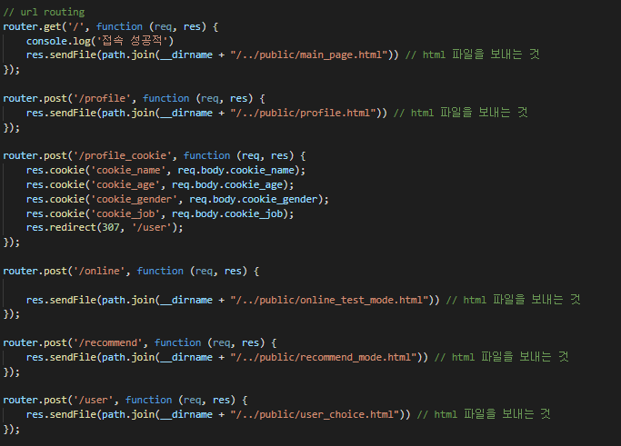
금주 진행 사항
● index.js 코드 수정
(웹 서버 컨트롤러 역할을 하는 자바 스크립트)
본래는 GET 요청 방식으로
주소창에 정보가 노출이 되어, 노출이 안되는 POST 방식으로 소스코드를 변경

Slide 32
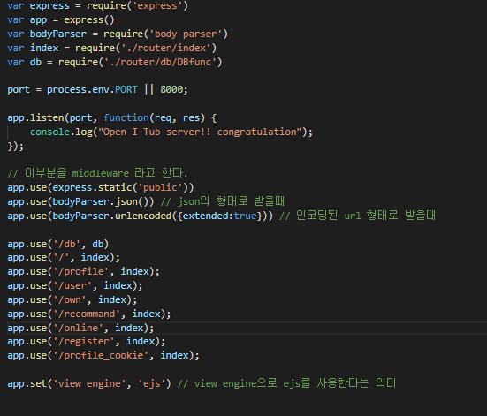
금주 진행 사항
● app.js 코드 수정
(웹 서버에서 기능을 사용하기 위해 미들웨어를 선언한 자바 스크립트)
(데이터를 주고 받을 수 있도록 중간에서 매개 역할을 하는 소프트웨어)
POST 방식으로 오는 요청을 index.js로 보내 적절하게 처리를 하게 소스 코드를 변경

Slide 33
차주 예정 사항

Slide 34
차주 예정 사항
머신러닝 | 수집한 데이터를 바탕으로 머신 러닝 학습을 하여 회원에게 알맞은 모드를 추천(예측)해주는 기능을 추가 (10주차에 진행하려 하였으나 데이터가 부족하여 원하는 성능이 나오지 않아 추가 데이터 수집 후 진행 예정)
데이터 추가 | 설문 데이터 추가 (표본이 적은 연령대나 시간대가 있어 추가적으로 데이터를 수집)

Slide 35
Github 주소
https://github.com/Ultimate-ItubProject

Slide 36
감사
합니다.

